Slide 1






TARGETING
20-30대
Health-conscious
약물 오남용 사고 빈도가 가장 높은 20-30대
자신의 건강에 관심이 많은 Health-conscious
약국 및 의료기관 종사자
노인
약국에 접근성 낮은 거주자
약에 대한 정보가 많이 필요한 약국 및 의료기관 종사자
복용 방법과 기능을 까먹어서 약국에 자주 물어보러 오시는 노인
약국과 거리가 멀어 약에 대한 궁금증을 해소 하기 어려운 사람들

Slide 2
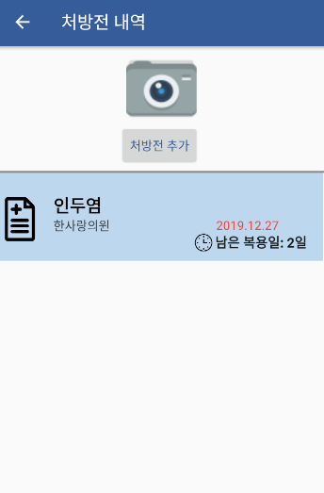
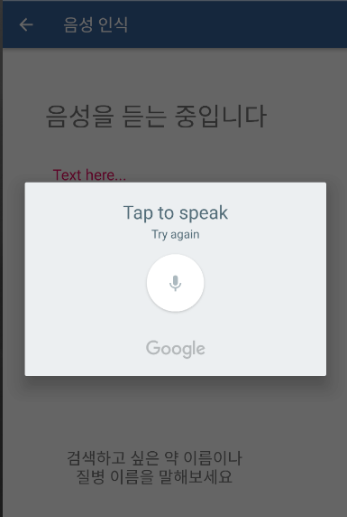
앱 설명
약 이미지 검색
약국 검색
처방전 관리
복약 관리
음성인식 검색

Slide 3

앱 설명
1. 약 이미지 검색

Slide 4
약 이미지 검색 비교
00분 감소
약국 가서 묻기
앱 검색
00min 소요
32sec 소요

Slide 5
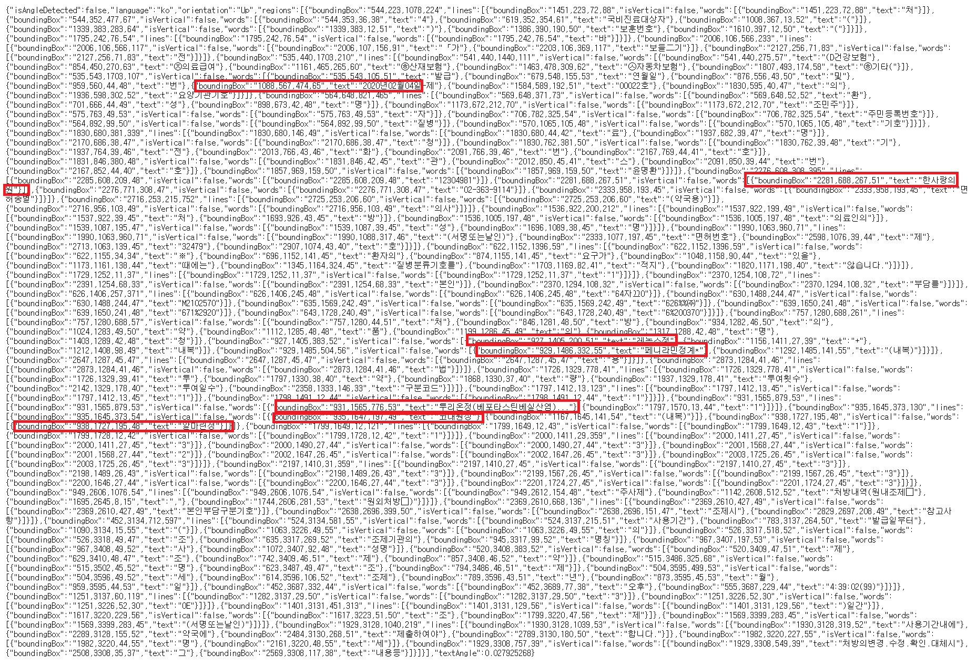
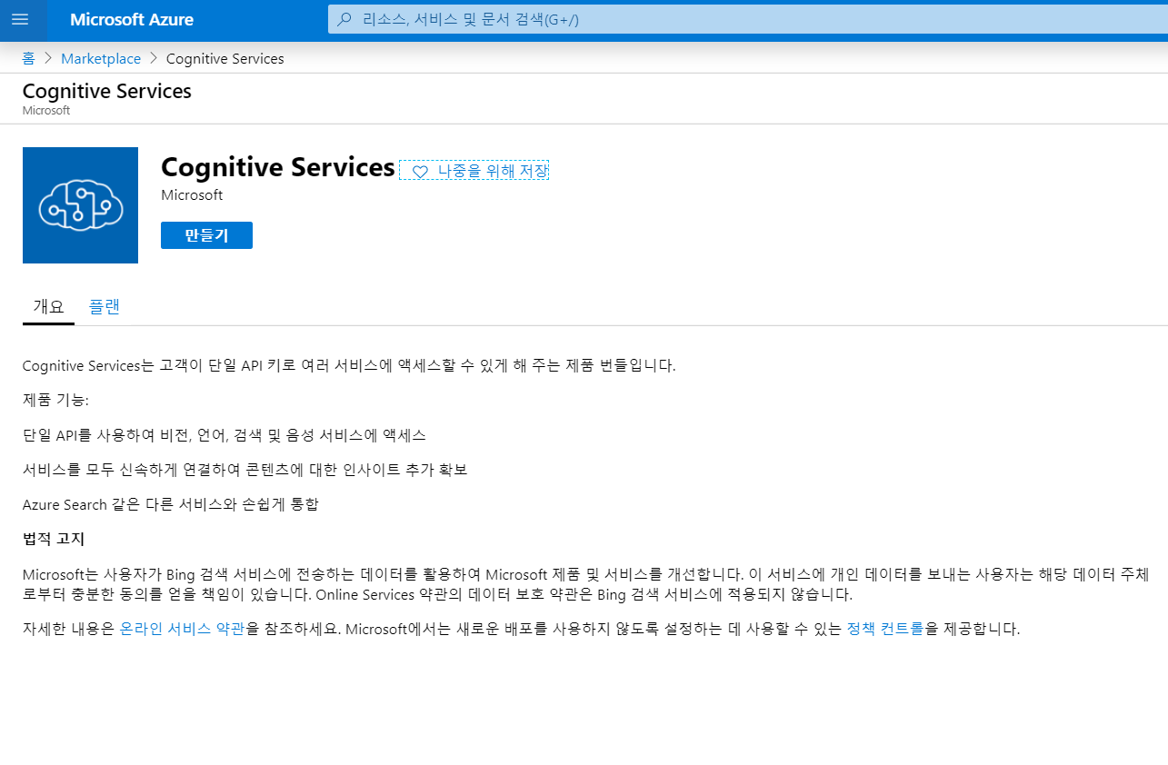
약 이미지 검색 기술
Image Detection
OCR(Optical Recognition Software)

Slide 6
앱 설명
2. 약국 검색

Slide 7
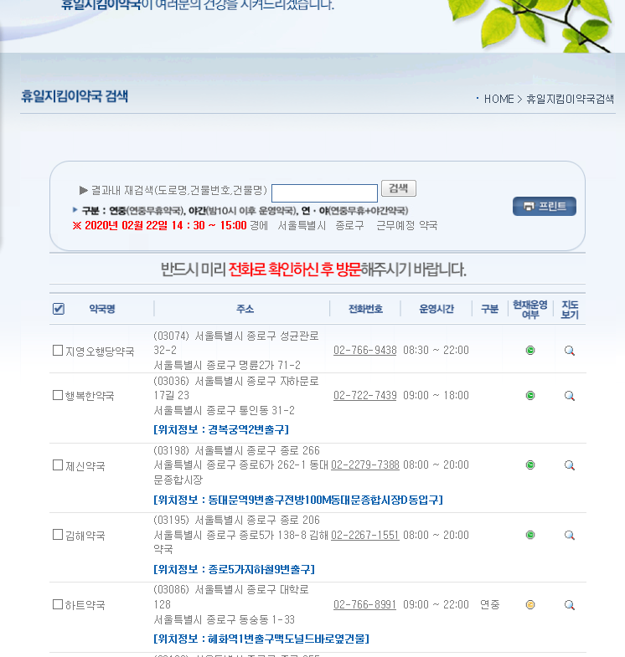
약국 검색 비교
2min 23sec 감소
웹 검색
앱 검색
3min 소요
37sec 소요

Slide 8
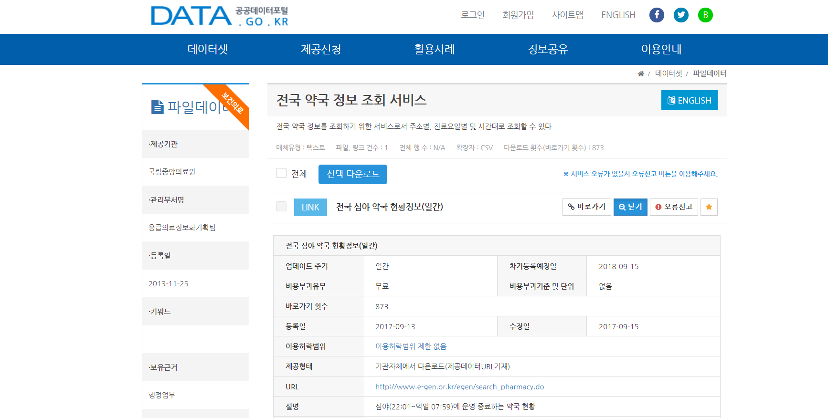
약국 검색 기술
구글 지도 API
약국 정보 API

Slide 9
앱 설명
3. 처방전 관리

Slide 10
앱 설명
4. 복약 관리

Slide 11
복약 관리 기술
Google Firebase

Slide 12
앱 설명
5. 음성인식 검색

Slide 13
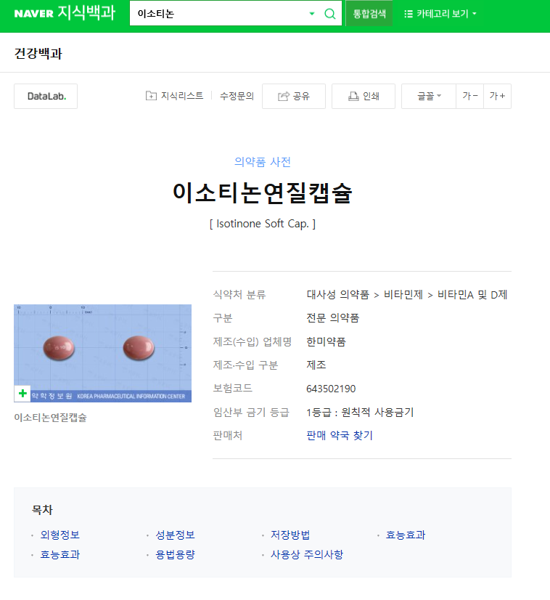
음성인식 검색 비교
2sec 감소
직접 검색
음성 인식 검색
4sec 소요
2sec 소요

Slide 14
음성인식 검색 기술
구글 음성 인식 API

